Slide 1
SOSIALISASI LAYANAN THT & PENSIUN

Slide 2
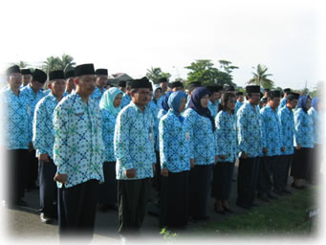
PROGRAM
THT
PROGRAM
PENSIUN
PROGRAM
JKK
PROGRAM
JKm

Slide 3
NILAI-Nilai Taspen
TUMBUH
kompetitif
PROFESIONAL
Inovatif
INTEGRITAS
Menjadi Pengelola Dana Pensiun & THT
serta Jaminan Sosial lainnya yang
Terpercaya
Mewujudkan Manfaat dan Pelayanan yang semakin baik bagi Peserta dan Stakeholder lainnya secara Profesional dan Akuntabel berlandaskan Integritas dan Etika yang Tinggi.

Slide 4
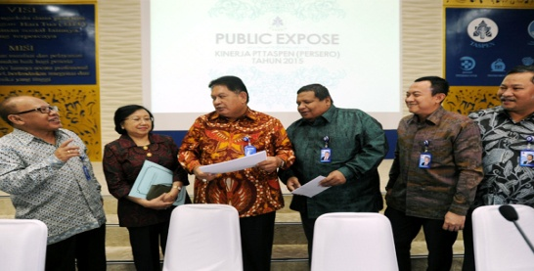
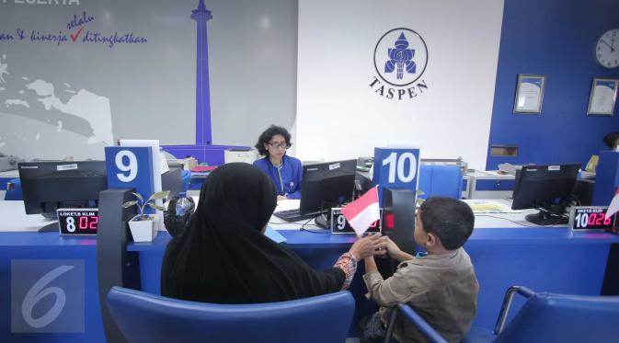
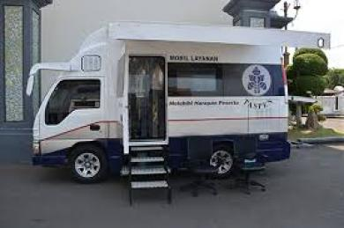
TEPAT
ADMNISTRASI
TEPAT
ORANG
TEPAT
WAKTU
TEPAT
TEMPAT
TEPAT
JUMLAH

Slide 5
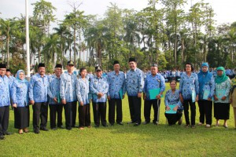
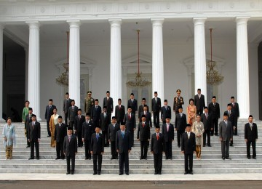
PNS
Pej Negara
KEPESERTAAN PROGRAM THT & PENSIUN
Iuran THT 3,25 % x Penghasilan
Iuran Pensiun 4,75% x Penghasilan
PENSIUN
Diangkat CPNS

Slide 6
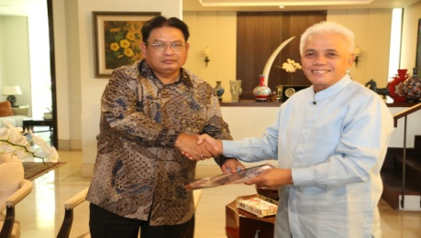
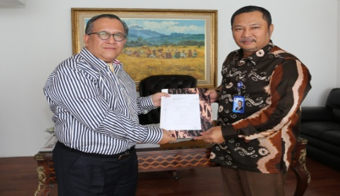
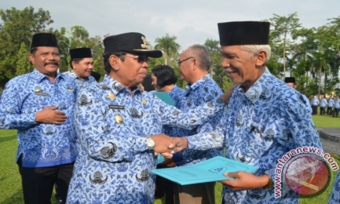
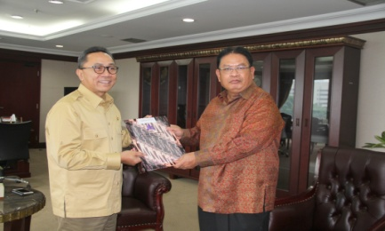
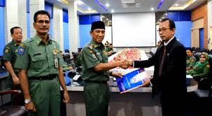
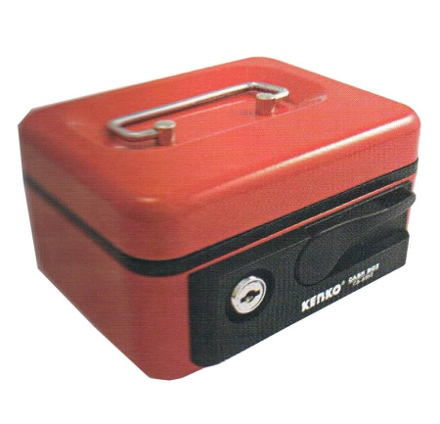
TABUNGAN HARI TUA
Pensiun
Meninggal Dunia
Berhenti karena alasan lain
Asuransi
Dwiguna
THT
Pegawai Meninggal Dunia
Isteri/Suami Meninggal Dunia
Anaka Meninggal Dunia
Asuransi
Kematian

Slide 7
Perhitungan Hak
Isteri/Suami Meninggal Dunia, Asuransi Kematian = 1,50 x P
Anak Meninggal Dunia, Asuransi Kematian = 0,75 x P
Peserta Pensiun, THT = (0.60 x MI1 x P1) + (0.60 x MI2 x P2 - P1 )
Peserta M.Dunia, THT = (0.60 x Y1 x P1) + (0.60 x Y2 x P2 - P1) + Askem = 2 x P2
Peserta Keluar, Nilai Tunai THT = (Faktor1 x P1) + (Faktor2 x (P2 – P1))
Pensiunan Mng. Dunia, Askem = 2 x (1 + 0.1 B/12 x P2)
Isteri/Suami Mng. Dunia, Askem = 1,5 x (1 + 0.1 C/12 x P2)
Anak Mng. Dunia, Askem = 0.75 x (1 + 0.1 C/12 x P2)

Slide 8
CONTOH PERHITUNGAN HAK THT PENSIUN
NAMA : IS
NIP : 130000000
TGL LAHIR : 12/02/1958
TMT. CPNS : 01/03/1980
TMT. PENSIUN : 01/03/2016
Golongan : 4B
Gapok Terakhir : 4.963.400
Gapok 1997 : 642.300
Kode Jiwa : 1102
RUMUS = (0,60 x M.I.1 x P1) + (0,60 x M.I.2 x (P2 – P1))

Slide 9
CONTOH PERHITUNGAN HAK THT PENSIUN

Slide 10
CONTOH PERHITUNGAN HAK THT PENSIUN
NAMA : IS
NIP : 130000000
TGL LAHIR : 0/0/0
TMT. CPNS : 01/05/1977
TMT. PENSIUN : 01/11/2017
Golongan : 4A
Gapok Terakhir : 4.762.000
Gapok 1997 : 617.600
Kode Jiwa : 1101
RUMUS = (0,60 x M.I.1 x P1) + (0,60 x M.I.2 x (P2 – P1))

Slide 11
CONTOH PERHITUNGAN HAK THT
PENSIUN

Slide 12
CONTOH PERHITUNGAN HAK THT
MENINGGAL DUNIA

Slide 13
CONTOH PERHITUNGAN HAK THT
MENINGGAL DUNIA

Slide 14
Yang Berhak Pensiun
Mencapai BUP
Usia 50 dan MK 20
Alasan Kesehatan
Penyederhanaan Organisasi
Sifat Pokok Pensiun
Jaminan Hari Tua
Penghargaan

Slide 15
MANFAAT pensiun
Pensiun Bulanan
Pensiun Terusan, 4 bulan
Uang Duka Wafat, 3 x Pensiun

Slide 16
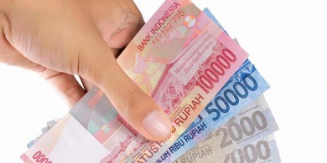
MENGHITUNG HAK PENSIUN
Pensiun Pokok
= 2,5% x Masa Kerja x Gaji Pokok Terakhir
Maksimal 75% dan minimal 40% dari Gapok

Slide 17
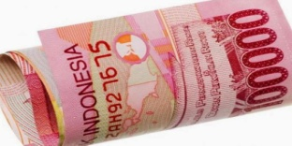
CONTOH PERHITUNGAN HAK PENSIUN

Slide 18
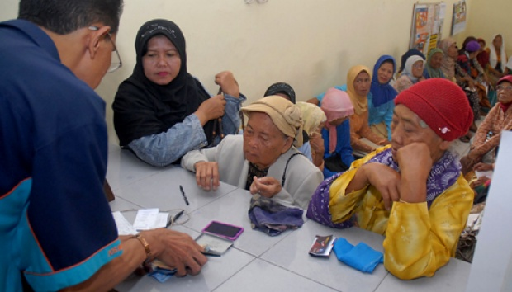
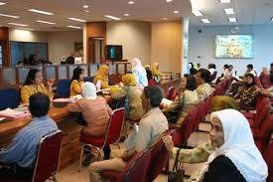
PENSIUN JANDA / DUDA
PNS telah mendaftarkan isteri/suami/anak dalam administrasi kepegawaian, berhak atas pensiun janda/duda
→ Pens Janda 36%
→ Pens Janda 72%
→ Pens Ortu 20 % x 72%
PNS M Dunia
PNS Tewas
PNS Tewas Bujangan

Slide 19
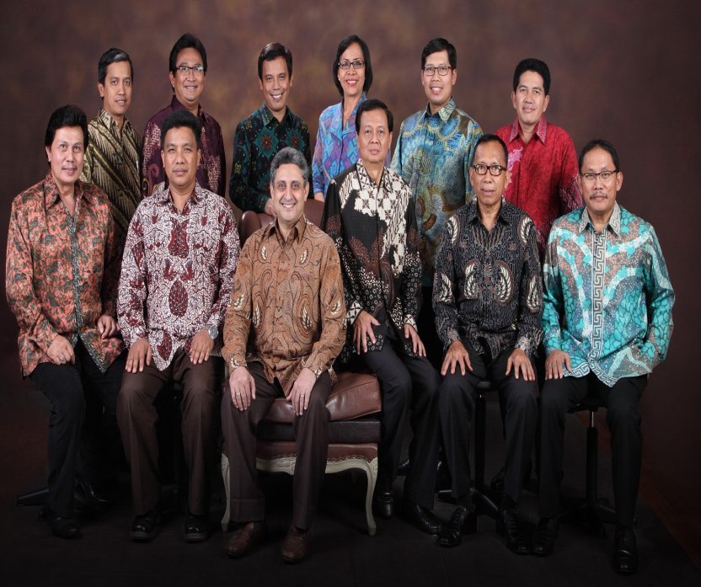
KANTOR BAYAR PENSIUN

Slide 20
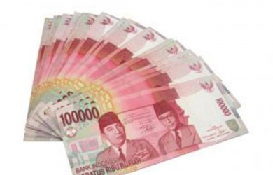
Tabungan Pensiun Bank Mantap
“SiMantap”
Fitur | Keterangan
Nama Produk | Tabungan SiMantap
Persyaratan | Copy identitas diri berupa Kartu Tanda Penduduk (KTP) Copy NPWP (Apabila ada)
Biaya Administrasi | Rp. 0,-
Setoran Awal | Rp. 0,-
Saldo Minimal | Rp. 0,-
Jumlah Penarikan | Bebas
Buka Tabungan Hari ini :
GRATIS

Slide 21
Kredit Pra Pensiun Bank Mantap
Fitur | Keterangan
Nama Produk | Kredit Pra Pensiun Mantap
Plafond Kredit | Minimal Rp. 5.000.000,- Maksimal Rp. 350.000.000,-
Jangka Waktu | 1 Tahun - 15 Tahun
Suku Bunga | 1 – 2 Tahun 0,8% (Flat Murni) > 2 s.d 15 Tahun 0,99% (Flat Murni)
Asuransi | Asuransi Jiwa ( Lunas bila meninggal dunia )
Fitur | Keterangan
Biaya Adm. | Rp. 0,-
Biaya Provisi | 1 – 2 Tahun 1% > 2 s.d 15 Tahun 2%
Biaya Materai | Sesuai Ketentuan dan Pemakaian
Proses Kredit | 1 Jam Cair *
Syarat Kredit | SK Asli 80 & 100% Slip Gaji/Buku Tabungan Copy KTP Copy KK Copy NPWP*

Slide 22
KEUNGGULAN KREDIT PENSIUN MANTAP
1 | Bisa kredit 1-2 tahun sebelum pensiun
6 | Persyaratan Mudah Proses cepat 1 jam cair*
2 | Plafond Pinjaman Hingga Rp. 350 juta
7 | Bisa TO dari Bank Lain
3 | Jangka Waktu 1 - 15 tahun
8 | Layanan Kesehatan Beserta Obat Gratis
4 | Usia Maksimal Jatuh Tempo Kredit 75 tahun
9 | Debitur dilindungi Asuransi jiwa
5 | Suku Bunga Rendah (Flat Murni)

Slide 23
ILUSTRASI PERBANDINGAN KREDIT
FLAT & ANUITAS
FLAT
ANUITAS
POKOK
BUNGA
POKOK
BUNGA
Tahun 1
100 jt
KREDIT
FLAT
ANUITAS
Kredit : 100.000.000
Jangka Waktu 5 Tahun / 60 bulan
Dalam jangka waktu 1 tahun pokok berkurang 20 jt
Sisa pinjaman masih 80 jt
Dalam waktu 1 tahun pokok berkurang 5 jt
Sisa pinjaman masih 95 jt
100 jt
Tahun 2
80 jt
95 jt
60 jt
85 jt
Tahun 3
Tahun 4
40 jt
65 jt
Tahun 5
20 jt
40 jt
Tahun 6

Slide 24
KANTOR BAYAR PENSIUN

Slide 25
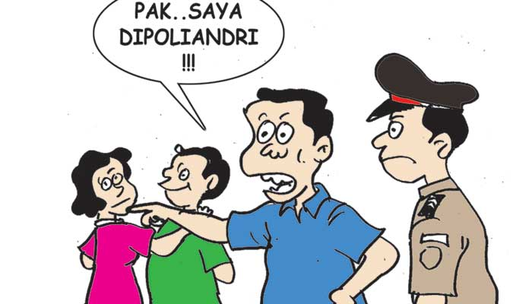
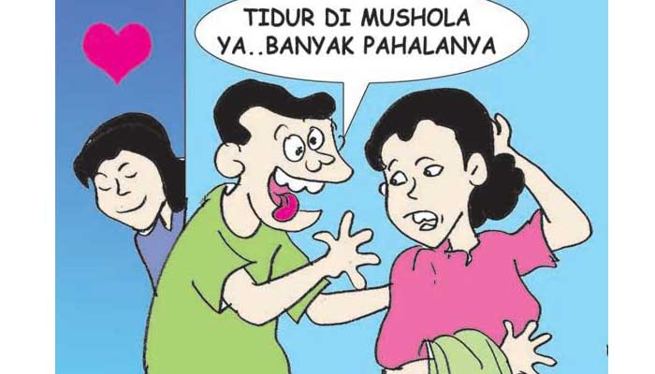
Kondisi Khusus
Isteri lebih dari 1
Isteri Tidak terdaftar
Suami Isteri Keduanya PNS
PNS Hilang
Anak Angkat
Kondisi khusus lainnya

Slide 26
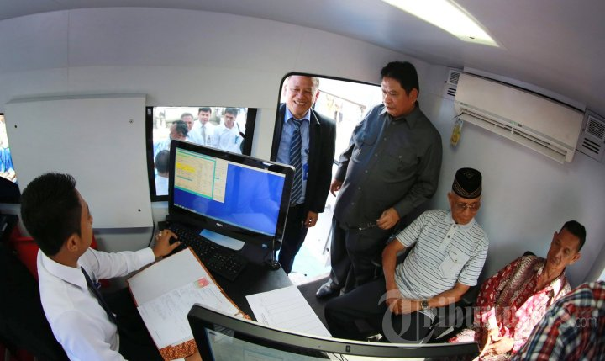
MOBIL LAYANAN TASPEN
Pelayanan lebih CEPAT dan DEKAT
Proses Klim selesai dalam waktu 1(satu) Jam
Dapat mengajukan melalui Mobil Layanan Taspen
Tidak harus datang ke Taspen

Slide 27
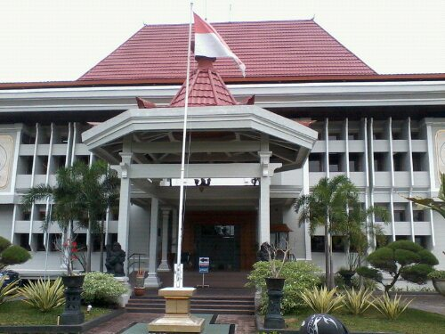
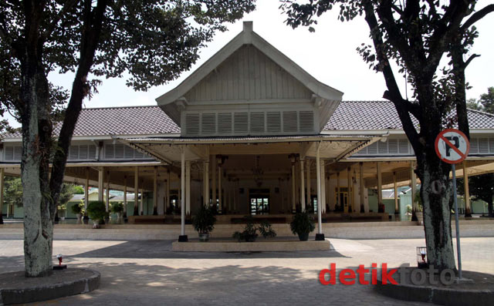
LAYANAN KLIM OTOMATIS
Layanan Klim Otomatis adalah Peran Aktif PT TASPEN (PERSERO) terintegrasi dengan instansi terkait untuk memperoleh persyaratan dalam proses pengurusan dan pembayaran hak kepada penerima manfaat yang diyakini kebenarannya, secara proaktif sehingga peserta dapat langsung menerima manfaat tanpa harus mengurus/datang ke Taspen.

Slide 28
PENGAJUAN KLIM
Mengisi Formulir SPP
Lampiran banyak
Urus sendiri
KCU/KC
KONVENSIONAL
Dokumen persyaratan diurus oleh Taspen dan Instansi terkait.
KLIM OTOMATIS

Slide 29
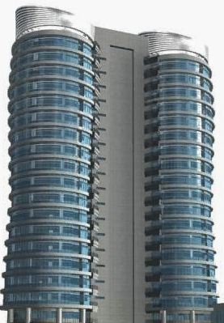
ALUR DPCP DAN FPP
v
DPCP
5
Tanda Tangan
3
Tembusan SK
6
4
Pejabat Pengelola Kepegawaian
FPP
Pas Photo
NPWP
REK BANK
5
Cetak DPCP dan FPP
2
PADANAN
EFS
5
SKPP
7
Input data DPCP
dan FPP
BENDAHARAWAN
1
KCU/KC

Slide 30
Dokumen Persyaratan disiapkan oleh Taspen - BKN, BKD, PPKAD
TABUNGAN HARI TUA
Formulir Permintaan Pembayaran (FPP)
SK Pensiun/Pemberhentian/Pertimbangan Teknis
KPPG/SKPP/Database Peserta
Fotokopi KTP atau Kartu Identitas Peserta yang masih berlaku
Fotokopi Buku Tabungan/Nomor rekening
Pasphoto ukuran 3 x 4, sebanyak 2 lembar
Fotokopi NPWP
Asli surat keterangan sekolah, bagi anak usia 21 s.d. 25 tahun

Slide 31
SETELAH PENSIUN
Lakukan Otentikasi Pensiun Setiap Bulan
Surat Kuasa Pengambilan Pensiun
Informasi Meninggal Dunia
Informasi Kawin Lagi
Surat Keterangan Sekolah Anak
SPTB (Surat Pengesahan Tanda Bukti Diri)
Laporan Pajak

Slide 32
PENGEMBALIAN TAPERUM
BAGI PNS
PKS TASPEN –BAPERTARUM
NOMOR : 04/PKS/PROD-LAYANAN/TAPERUM-PNS/04/2015
NOMOR : JAN-98/DIR/2015

Slide 33
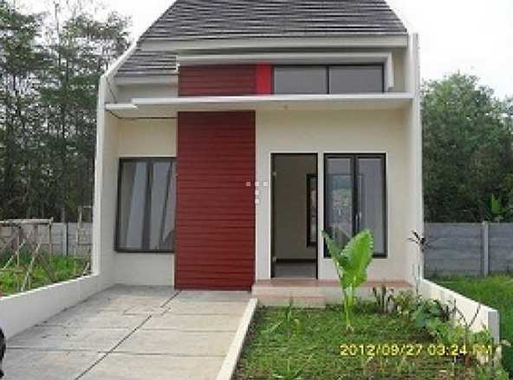
DANA IURAN TAPERUM
TMT. 1 Januari 1993 s.d. Berhenti,
dipotong dari Gaji :
Golongan I sebesar Rp 3.000,-
Golongan II sebesar Rp 5.000,-
Golongan III sebesar Rp 7.000,-
Golongan IV sebesar Rp 10.000,-

Slide 34
PEMBAYARAN
PENGEMBALIAN TAPERUM
Pengembalian seluruh iuran, karena :
Pensiun
Meninggal Dunia
Alasan lain.
Belum memanfaatkan bantuan perumahan dari BAPERTARUM.

Slide 35
TEKNIS PEMBAYARAN
PENGEMBALIAN TAPERUM
Dibayarkan sekaligus dengan klim THT, tanpa mengajukan Permohonan Pembayaran Taperum.
Disatukan dengan lembar perhitungan THT.
Berlaku untuk kejadian setelah tanggal 31 Mei 2015.
Taspen membayarkan hanya Saldo Taperum (tidak melakukan proses perhitungan).

Slide 36
Informasi TAPERUM-PNS : Badan Pertimbangan Tabungan Perumahan Pegawai Negeri Sipil (BAPERTARUM-PNS) :
Gedung Eks Kementerian Perumnahan Rakyat Lt. I
Jl. Raden Patah I Nomor 1 Kebayoran Baru, Jakarta Selatan
Telp. 021-7279 7085 – 7279 7088
Fax. 021-7279 7101
Website : www.bapertarum-pns.co.id
Call Center : 021-725 4040

Slide 37
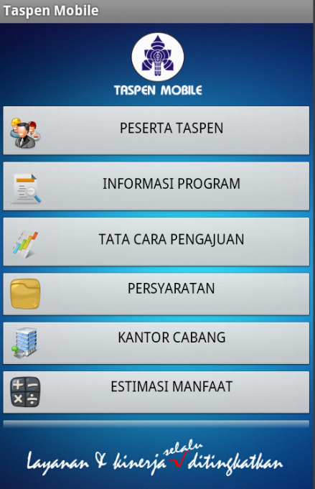
Ketik : taspen mobile

Slide 38
CALL CENTER TASPEN
1 500 919 dari telepon rumah atau
(021) 1500 919 dari handphone dan
Layanan Bebas Pulsa 08001222333 dari telepon rumah.
KC YOGYAKARTA Telp. (0274) 565124

